Slide 1






Treinamento PHP - Como funciona um servidor WEB
Kilderson Sena
facebook.com/kilderson.sena
dersonsena@gmail.com
@derson_sena

Slide 2
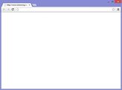
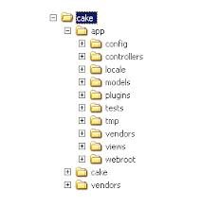
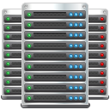


Treinamento PHP - Como funciona um servidor WEB
Estáticos – Servidores sem suporte a linguagens de programação dinâmicas
LADO SERVIDOR (SERVER SIDE)
Requisição
Resposta
(HTML)
Servidor Web

Slide 3

Treinamento PHP - Como funciona um servidor WEB
Dinâmicos – Servidores com suporte a linguagens de programação dinâmicas como PHP
LADO SERVIDOR (SERVER SIDE)
Requisição
Resposta
(HTML)
Servidor Web
Servidor Aplicação
SGBD

Slide 4
Treinamento PHP - Como funciona um servidor WEB
Dinâmicos – Servidores com suporte a linguagens de programação dinâmicas como PHP
LADO SERVIDOR (SERVER SIDE)
Requisição
Resposta
(HTML)
Servidor Web
Servidor Aplicação
SGBD
A Linguagem PHP é executado neste
Servidor de aplicação.

Slide 5

Treinamento PHP - Como funciona um servidor WEB

Slide 6
O que é PHP ?

Slide 7
O que é PHP ?
“É uma linguagem de programação de propósito genérico largamente utilizada e especializada para desenvolvimento WEB, que pode ser embutida no HTML.” (php.net)
Linguagem de Script e server-side (Lado Servidor) e muito produtiva para criação de páginas WEB dinâmica, tendo suporte a vários SGBD´s (Sistema Gerenciador de Banco de Dados), possibilitando desenvolvimento com persistência em banco de dados.
Inicialmente, a sigla PHP significava:
Personal Home Page e foi distribuído como um projeto gratuito;
Sim, ele é OpenSource!

Slide 8
O que é PHP ?
No decorrer do tempo, a linguagem foi sendo alterada para corresponder às necessidades dos seus utilizadores, então o seu significado passou a ser um acrônimo recursivo:
PHP – Hipertext PreProcessor

Slide 9





Servidores Empacotados
Os mais conhecidos “servidores empacotados” são:

Slide 10
Servidores Empacotados
Vamos instalar nosso servidor !
Acessar tutorial

Slide 11
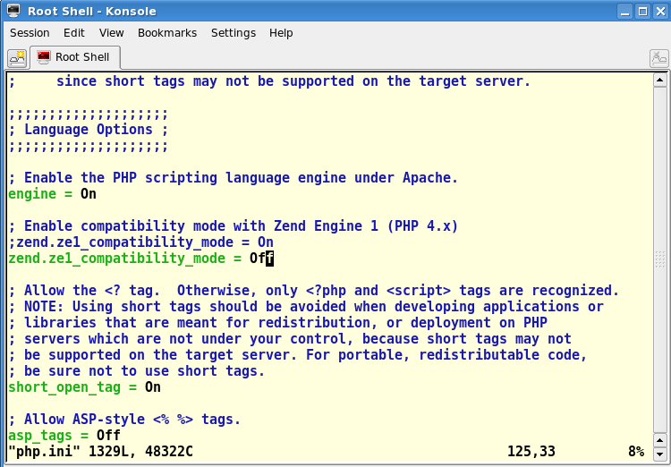
PHP.ini
Nada mais é do que arquivo de configuração do php;
Ele é lido quando o php é iniciado. Quando o php esta rodando como modulo o php.ini é lido apenas quando o servidor é iniciado.

Slide 12
PHP.ini
Vamos agora entender e como funciona as diretrizes e já configurar nosso PHP.
Abra o seu arquivo php.ini

Slide 13
PHP.ini
Vamos agora entender e como funciona as diretrizes e já configurar nosso PHP.
Procure por:
max_execution_time
e ponha o valor
60

Slide 14
PHP.ini
Vamos agora entender e como funciona as diretrizes e já configurar nosso PHP.
Procure por:
memory_limit
e ponha o valor
512M

Slide 15
PHP.ini
Vamos agora entender e como funciona as diretrizes e já configurar nosso PHP.
Procure por:
display_errors
e ponha o valor
on

Slide 16
PHP.ini
Vamos agora entender e como funciona as diretrizes e já configurar nosso PHP.
Procure por:
default_charset
e ponha o valor
“UTF-8”

Slide 17
PHP.ini
Vamos agora entender e como funciona as diretrizes e já configurar nosso PHP.
Procure por:
date.timezone
e ponha o valor
“America/Fortaleza”

